Slide 1
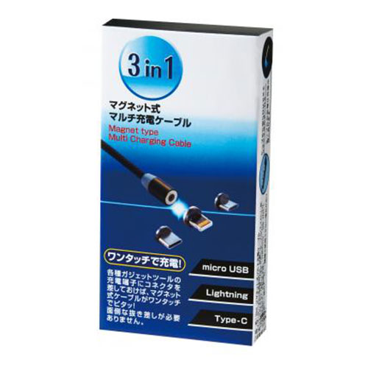
【提案書】
3in1 マグネット式マルチ充電ケーブル
特徴
ケーブルの抜き差しが不要な、マグネット式マルチ充電ケーブル。各種ガジェットツールの充電端子にコネクタを差しておけば、マグネット式ケーブルがワンタッチでピタッとくっ付き充電できます。
納期
納期スペース
仕様
素材：ケーブル/ナイロン 各コネクタ/アルミ合金 コネクタホルダー/シリコーンゴム
サイズ：ケーブル/全長約97cm
包装：化粧箱入り
お見積
お見積りスペース

